Slide 1
第 6 讲
手机闹钟服务

Slide 2
纲要
手机闹钟服务

Slide 3
手机闹钟服务
AlarmManager通常的用途就是用来开发手机闹钟，但实际上它的作用不止于此。它的本质是一个全局的定时器，AlarmManager可在指定时间或指定周期启动其他组件。在Android应用程序中也是通过Context的getSystemService()方法来获取AlarmManager对象，一旦获得该对象，就可以调用它的如下方法来设置定时启动指定组件。
  void set(int type, long triggerAtTime, PendingIntent operation)：设置在triggerAtTime时间启动由operation参数指定的组件。其中第一个参数指定服务的类型，可接受的参数如下：
    ELAPSED_REALTIME：指定从现在开始时间过了一定时间后启动operation所对应的组件。
    ELAPSED_REALTIME_WAKEUP：指定从现在开始时间过了一定时间后启动operation所对应的组件。即使系统关机也会执行operation所对应的组件。

Slide 4
手机闹钟服务
    RTC：指定当系统调用System.currentTimeMillis()方法返回值与triggerAtTime相等时启动operation所对应的组件。
    RTC_WAKEUP：指定当系统调用System.currentTimeMillis()方法返回值与triggerAtTime相等时启动operation所对应的组件。即使系统关机也会执行operation所对应的组件。
  void setInexactRepeating(int type, long triggerAtTime, long interval, PendingIntent operation) :设置一个非精确的周期性任务。
  void setRepeating(int type, long triggerAtTime, long interval, PendingIntent operation)：设置一个周期性性执行的定时服务。
  void cancel(PendingIntent operation)：取消AlarmManager的定时服务。
例设置闹钟。

Slide 5

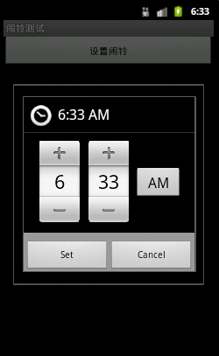
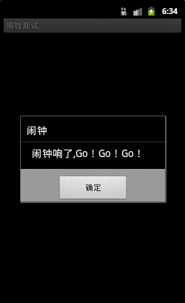
手机闹钟服务

Slide 6
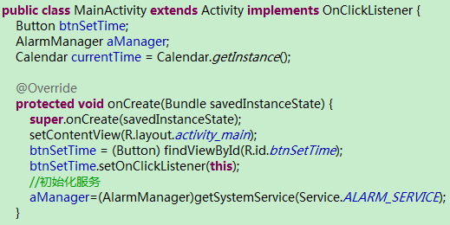
手机闹钟服务

Slide 7

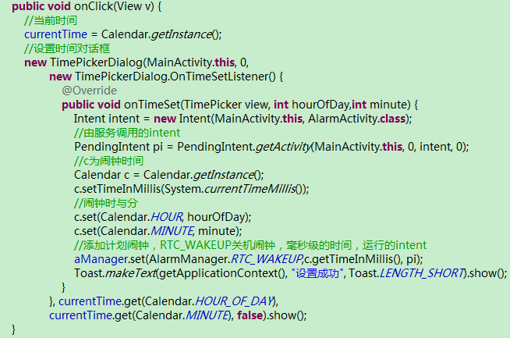

Slide 8
